Slide 1
От тайны к знаниям:
научно-популярные журналы
Отдел периодических изданий
2023

Slide 2
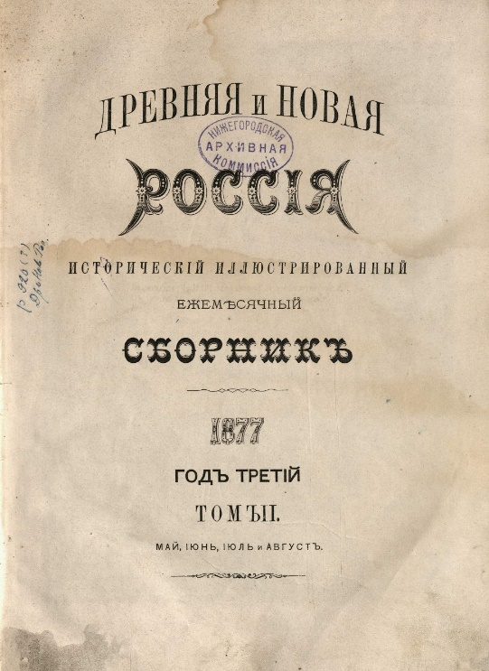
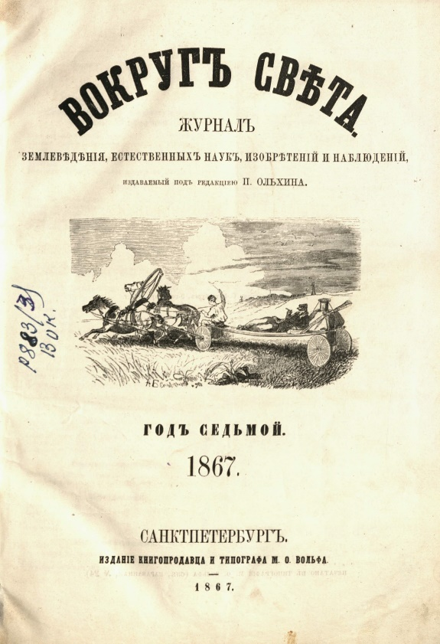
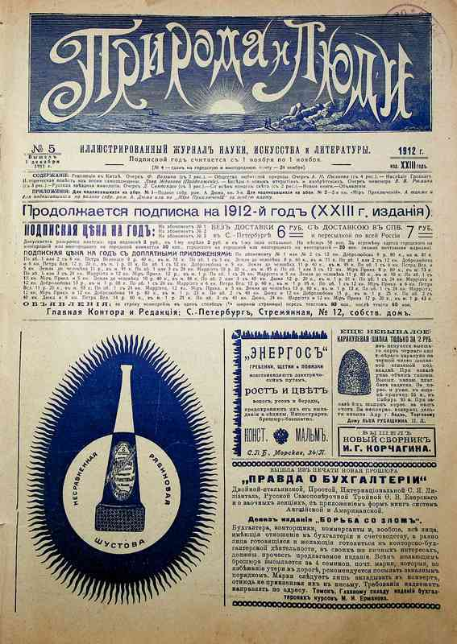
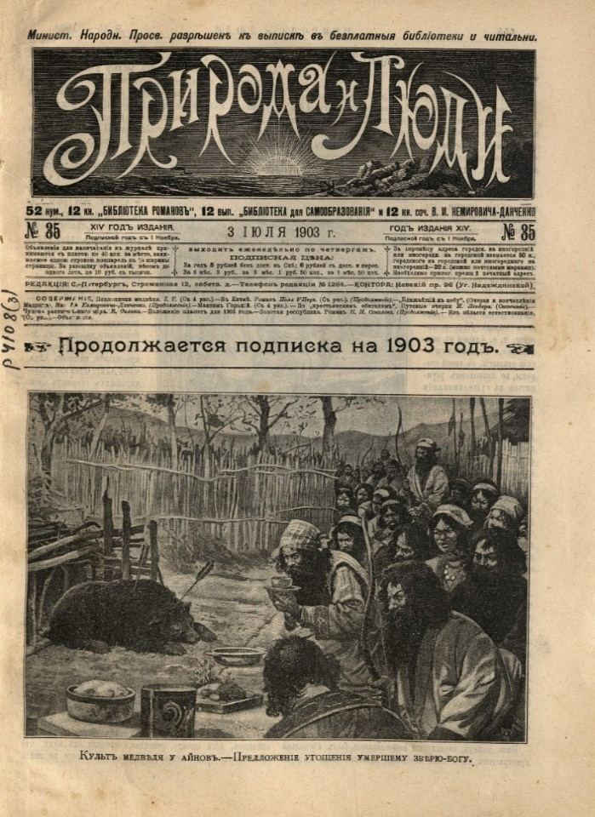
от тайны к знаниям: научно-популярные журналы
В нашей презентации мы расскажем вам
о научно-популярных журналах из фонда
отдела периодических изданий.
На страницах этих изданий можно найти информацию по любым интересующим вас темам. Вот лишь некоторые из них: путешествия, загадки истории, научные открытия и гипотезы.
Обо всем этом рассказывается простым и понятным языком.

Slide 3
от тайны к знаниям: научно-популярные журналы
В России до революции 1917-го года научно-популярных журналов издавалось огромное количество. Например, «Древняя и новая Россия», «Природа и люди», «Вокруг света».
В советский период (1917-1991) в нашей стране наиболее востребованными и любимыми читателями были журналы «Наука и жизнь» и «Знание-сила».
Они издаются и популярны до сих пор.
Современные научно-популярные издания – это журналы «Родина», «ГЕО», «Чудеса и приключения».
Они продолжают традиции своих предшественников.

Slide 4
Научно-популярные журналы до 1917 года – «Вокруг света»
Вокруг света
Выходит с 1861 года
«Вокруг света» − старейший российский научно-популярный и страноведческий журнал.
Издание посвящено географии и путешествиям.
Популярные темы: дальние страны, экзотическая природа, народные обычаи.
Героями страниц журнала были известные отечественные путешественники:
Пржевальский Н.М., Миклухо-Маклай Н.М., Потанины и другие.
Журнал издается до сих пор!

Slide 5
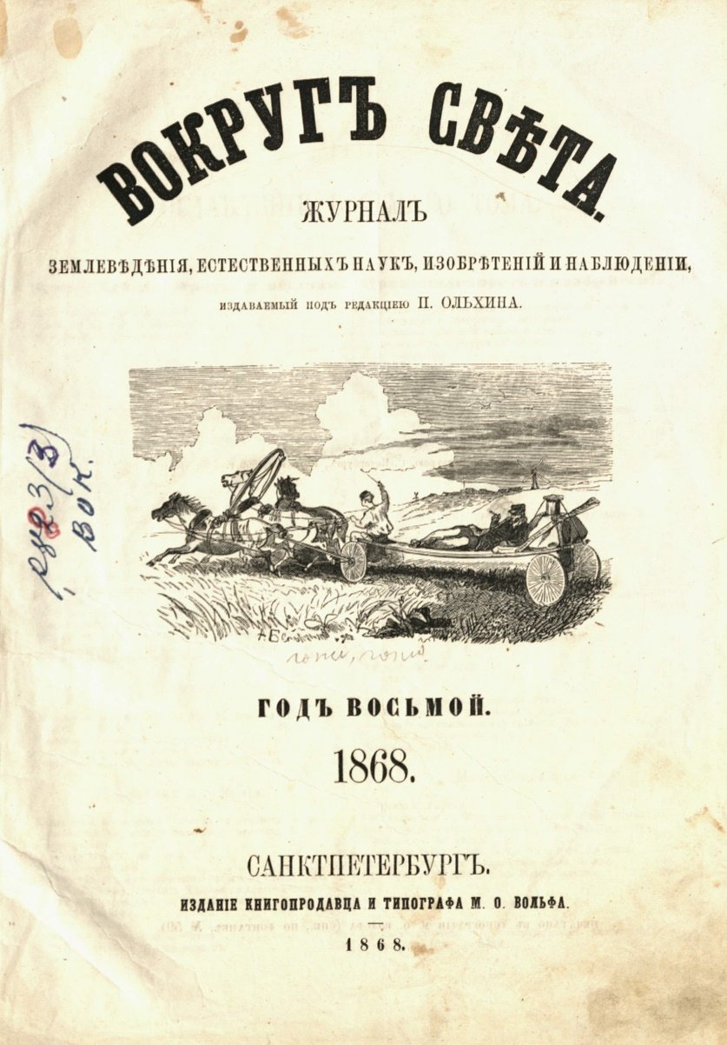
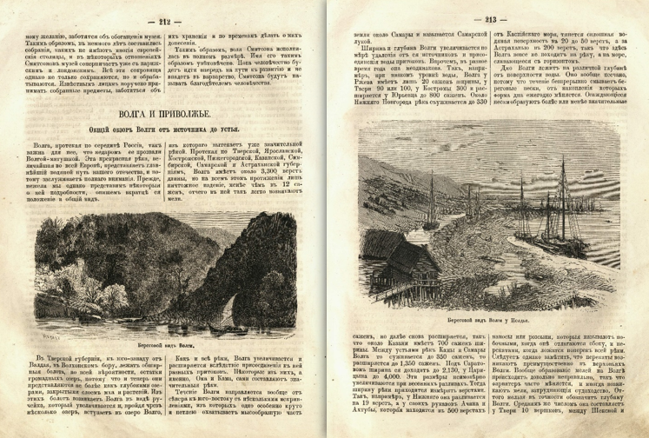
Научно-популярные журналы до 1917 года – «Вокруг света»
Волга и Приволжье. Общий обзор Волги от источника до устья // Вокруг света. — 1868. — Т. 8. — С. 212-217; 305-316.

Slide 6
Научно-популярные журналы до 1917 года – «древняя и новая россия»
Древняя и новая Россия
Выходит с 1875 года
Журнал содержал очерки и рассказы по русской истории.
Публиковались биографии исторических деятелей, известных писателей, статьи о городах, храмах, памятниках, обычаях, нравах русского народа.
В журнале печатались К.Н. Бестужев-Рюмин, С.М. Соловьев, Н.И. Костомаров и другие известные писатели и историки.

Slide 7
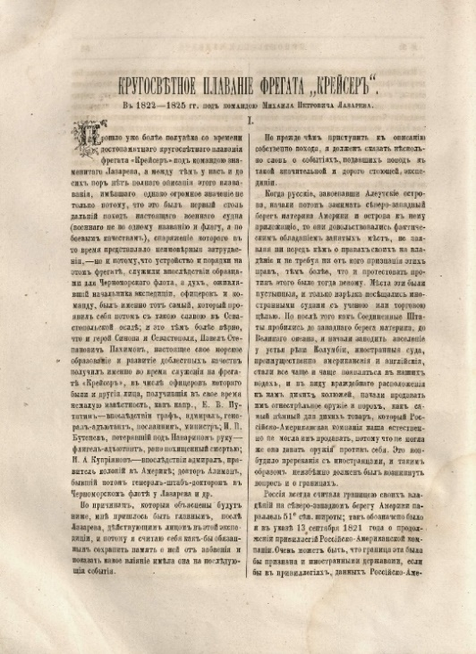
Научно-популярные журналы до 1917 года – «древняя и новая россия»
Завалишин в своей статье «Кругосветное плавание фрегата «Крейсер» в 1822-1825 гг. под командою Михаила Петровича Лазарева» рассказывает о малоизвестном путешествии Лазарева, значимых политических событиях, предшествующих плаванию, и о том, что происходило с «Крейсером» и его экипажем во время рейса.
Завалишин, Д. Кругосветное плавание фрегата «Крейсер» в 1822-1825 гг. под командою Михаила Петровича Лазарева
// Древняя и Новая Россия. — 1877. — № 5. — С. 54-67.

Slide 8
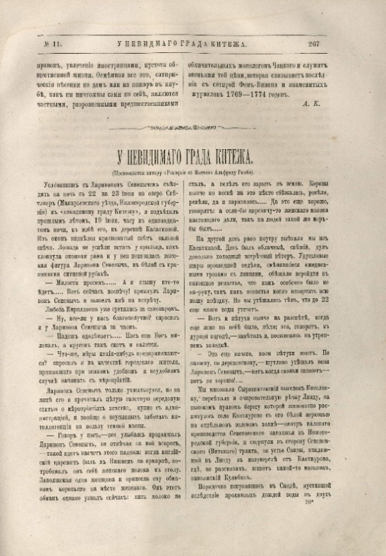
Научно-популярные журналы до 1917 года – «древняя и новая россия»
«...Вот начался обход озера − нечто вроде крестного хода. На землю быстро опускаются сумерки, озеро блещет, вокруг него нескончаемой цепью протянулись огоньки: то один за другим,
с иконами и с зажжёнными свечами в руках, идут богомольцы, преимущественно женщины… Воображение невольно переносится в первые века христианства, в мир религиозных молений
в дремучих лесах».
Гациский, А. У невидимого града Китежа
// Древняя и Новая Россия.— 1877. — № 11. — С. 267-280.

Slide 9
Научно-популярные журналы до 1917 года – «природа и люди»
Природа и люди
Выходит с 1889 года
В журнале «Природа и люди» публиковались занимательные статьи по географии и этнографии, очерки по химии, физике и ботанике, научно-фантастические романы и исторические повести.

Slide 10
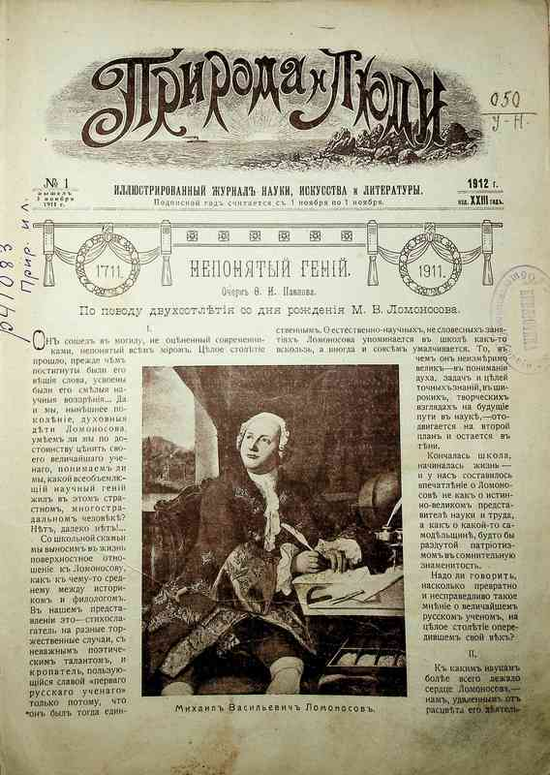
Научно-популярные журналы до 1917 года – «природа и люди»
Михаил Васильевич Ломоносов (1711-1765) − «универсальный человек», энциклопедист. Он стал первым русским ученым-естествоиспытателем, художником, поэтом и филологом, астрономом, физиком и химиком.
О сложностях его взаимоотношений с наукой
и властью пишет Ф.И. Павлов.
Павлов, Ф. И. Непонятый гений: по поводу двухсотлетия со дня рождения М. В. Ломоносова: очерк // Природа и люди. — 1912. —№ 1. — С. 1-5.

Slide 11
Научно-популярные журналы до 1917 года – «природа и люди»
У русского народа есть своя звездная мифология…
Из этой статьи можно узнать:
Как по-русски назывался Млечный путь?
Какое созвездие соответствует названию Стожары?
Какие вообще созвездия были известны русскому народу?
Святский, Д. Русская звездная мифология // Природа и люди. — 1912. — № 5. — С. 76-78; № 6. — С. 88-89.

Slide 12
На страницах «Науки и жизни» вы найдете статьи о недавних научных открытиях и об истории науки, новых технологиях и фундаментальных основах наук, исторических личностях, вещах, которые нас окружают, удивительных местах на нашей планете.
Научно-популярные журналы советского периода – «наука и жизнь»
Наука и жизнь
Выходит с 1890 года
С 1934 года журнал возобновил выпуск в новом формате.

Slide 13
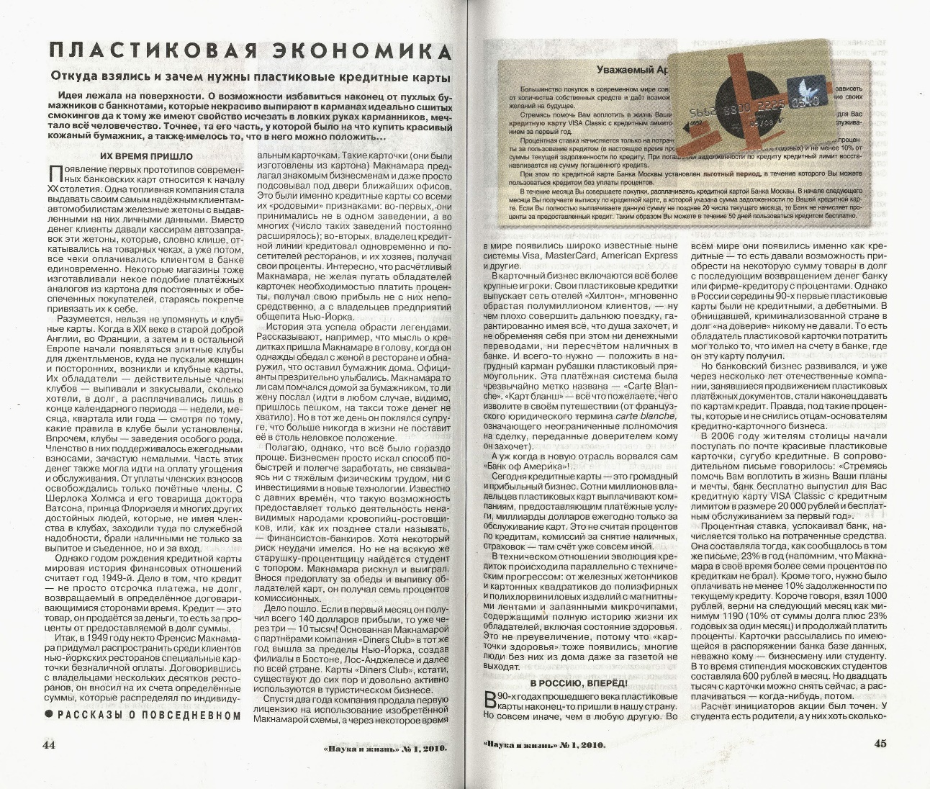
Научно-популярные журналы советского периода – «наука и жизнь»
Руденко Б. Пластиковая экономика. Откуда взялись и зачем нужны пластиковые кредитные карты // Наука и жизнь. — 2010. — № 1. — С. 44-47.

Slide 14
Журнал «Знание-сила» для тех, кто хочет повысить свой интеллектуальный уровень. Он публикует материалы о достижениях в различных областях науки − физике, астрономии, космологии, биологии, истории, экономике, философии, психологии, социологии.
Научно-популярные журналы советского периода – «знание-сила»
Знание-сила
Выходит с 1926 года

Slide 15
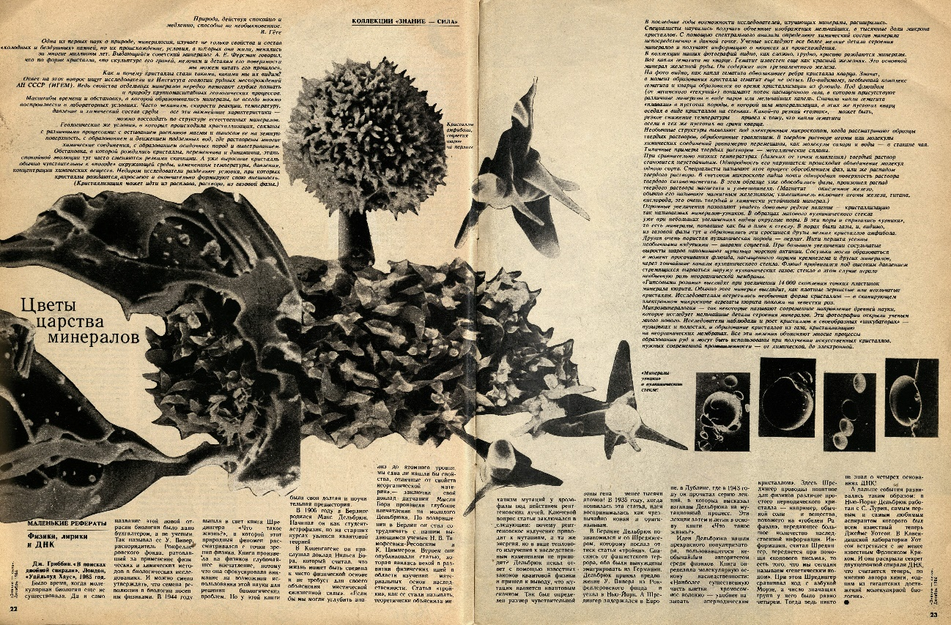
Научно-популярные журналы советского периода – «знание-сила»
Как и почему кристаллы стали такими,
какими мы их видим?
Цветы царства минералов // Знание-сила. — 1986. — № 12. — С. 22-23.

Slide 16
Родина
Научно-популярные журналы сегодня – «родина»
Выходит с 1989 года
В журнале можно найти материалы о становлении России (Российской Империи).
Здесь рассказывается о великих исторических личностях и жизни простых людей.
В Родине печатаются очерки научных
и географических открытий, об орденах
и медалях, истории чинов и мундиров.

Slide 17
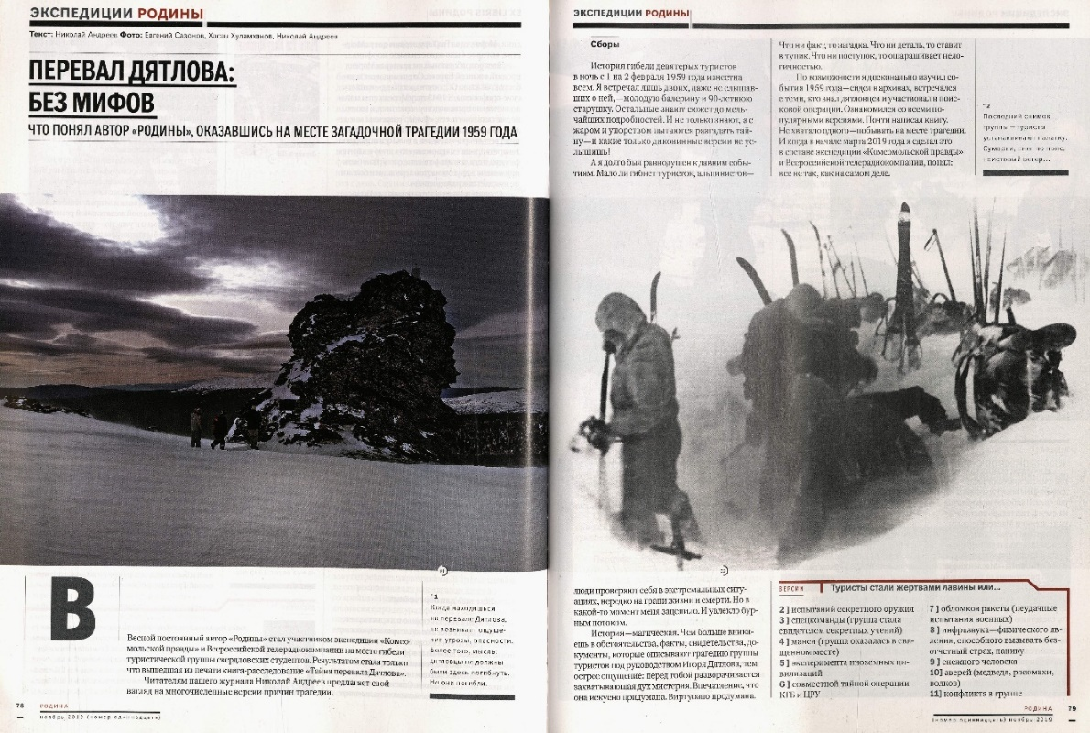
Что на самом деле случилось на перевале Дятлова в ночь с 1 на 2 февраля 1959 года? Что ни факт, то загадка. Что ни деталь, то ставит в тупик. Что ни поступок, то ошарашивает своей нелогичностью.
Научно-популярные журналы сегодня – «родина»
Андреев, Н. Перевал Дятлова: без мифов
// Родина. — 2019. — № 11. — С. 78-85.

Slide 18
Полноцветный ежемесячный альманах «Отечество» на своих страницах рассказывает о истории, культуре, религии, жизни столицы и провинции. Разнообразные рубрики раскрывают широкую палитру публикаций по проблемам, волнующим те или иные слои общества.
Научно-популярные журналы сегодня – «родина»
Отечество
Выходит с 2005 года

Slide 19
Научно-популярные журналы сегодня – «отечество»
Усадьбу Шереметевых в селе Юрино называют уголком Европы в российской глубинке. Главный усадебный дом в виде средневекового готического замка поражает своей красотой. Как и в настоящих замках Европы, там обитает привидение. Во всяком случае, об этом сложены легенды.
Монахов, Д. Замок с привидениями // Отечество. — 2007. —
№ 8. — С. 12-15. — (Обложка).

Slide 20
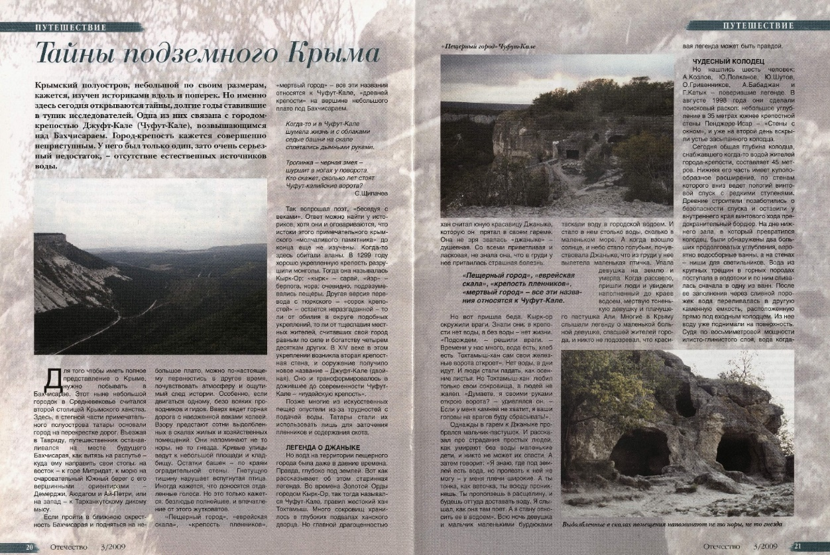
Научно-популярные журналы сегодня – «отечество»
Юрьев, С. Тайны подземного Крыма // Отечество. — 2009. — № 3. — С. 20-23.

Slide 21
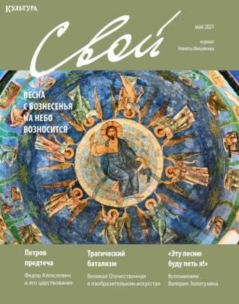
Научно-популярные журналы сегодня – «свой»
Свой
Выходит с 2004 года
Журнал «Свой» знакомит читателя
с прошлым и настоящим нашей Родины.
Каждый найдет в нем свой интерес.
На страницах издания публикуются
Исторические и культурологические статьи, биографические заметки о знаменитых
и неизвестных персонах.

Slide 22
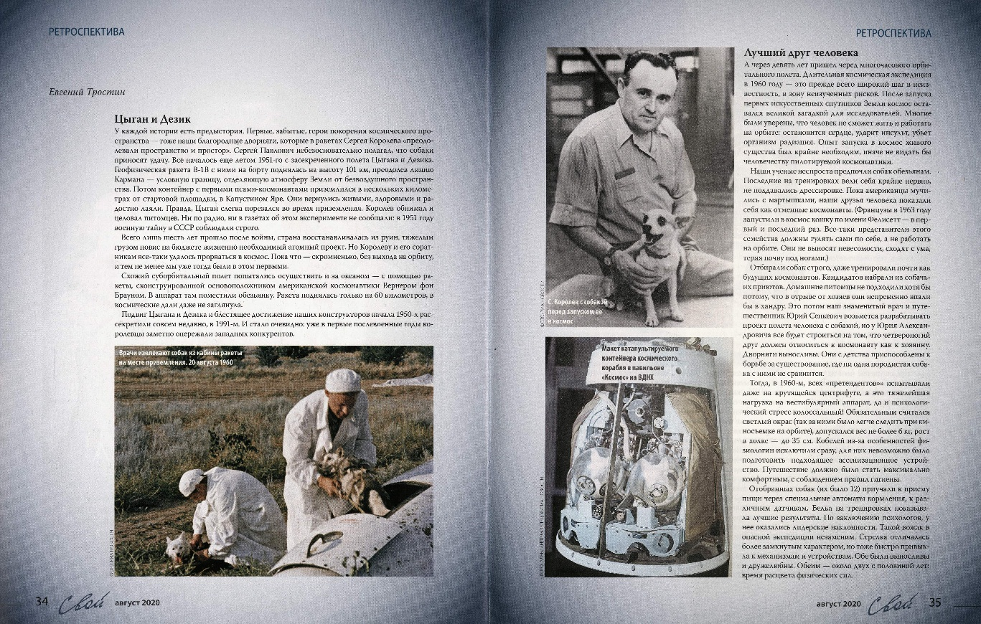
Тростин, Е. Дворняги, вперед! // Свой. — 2020. — Август. —С. 34-37.
Научно-популярные журналы сегодня – «свой»

Slide 23
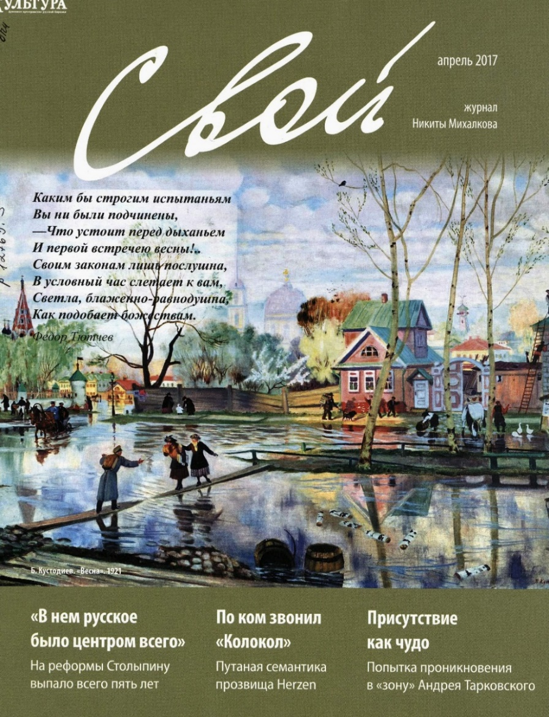
Защищая старую Россию, Столыпин строил новую и не боялся этого. Страна при Столыпине динамично развивалась, и премьер был убежден в ее великих резервах и славном будущем.
Научно-популярные журналы сегодня – «свой»
Холмогоров, Е. В нем русское было центром всего // Свой. — 2017. — Апрель. — С. 4-7.

Slide 24
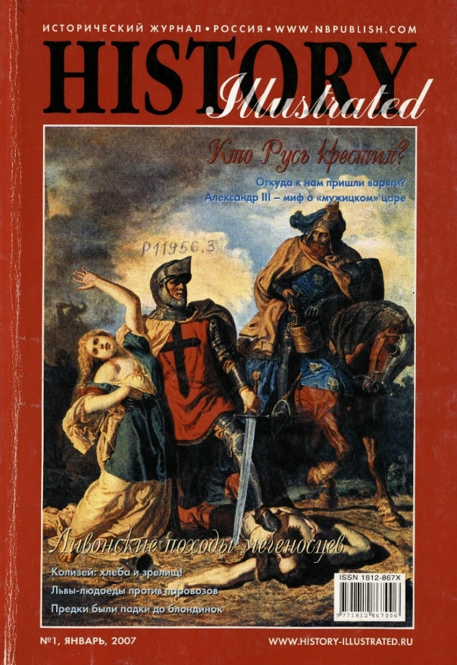
Исторический журнал/History Illustrated
Научно-популярные журналы сегодня – «исторический журнал»
Выходит с 2004 года
Журнал открывает своим читателям неизведанные страницы всемирной истории, предлагает увлекательные путешествия
в прошлое, позволяет прикоснуться
к архивным материалам, узнать о тайных заговорах и дворцовых интригах,
лучше понять нравы и обычаи народов.

Slide 25
Принято считать, что основной летописью, рассказывающей о христианстве и крещении Древней Руси, является «Повесть временных лет», написанная летописцем Нестором. Текст этот, написанный в XII веке, в первозданном виде до нас не дошел. Так можно ли доверять «Повести»?
Научно-популярные журналы сегодня – «исторический журнал»
Иванов, В. Принятие христианства на Руси: факты, легенды, гипотезы, противоречия и загадки //
Исторический журнал. — 2007. — № 1. — С. 14-29.

Slide 26
Чудеса и приключения
Научно-популярные журналы сегодня – «чудеса и приключения»
Выходит с 1991 года
На страницах журнала «Чудеса и приключения» публикуются материалы о таинственных явлениях природы, загадках времени и пространства, феноменах человеческой психики, истории, медицине, приключениях на земле, в воздухе и на море, необычных фактах из жизни животных и растений.

Slide 27
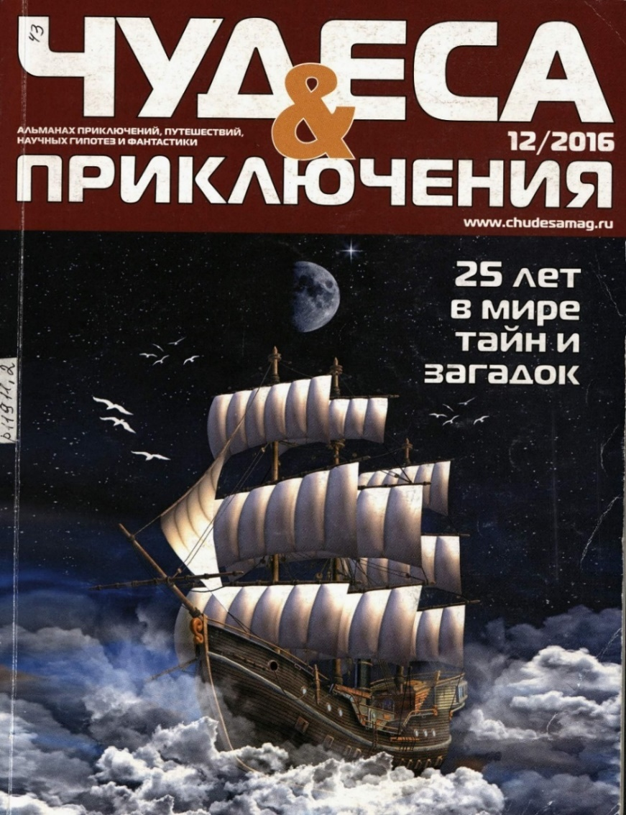
Научно-популярные журналы сегодня – «чудеса и приключения»
Большинство гениев раскрывают свой талант
до 25 лет, и этот год становится для них поворотным. Пушкин, Лермонтов, Некрасов, Достоевский, Гёте, Чайковский, Вивальди, Александр Македонский увековечили свои имена в истории в 25-летнем возрасте.
С чем это связано? Вопрос остается открытым…
Нутрихин Р. «Возраст успеха» // Чудеса и приключения. — 2016. — № 12. — С. 9-11.

Slide 28
Научно-популярные журналы сегодня – «гео»
GEO/ГЕО
Выходит с 1998 года
GEO − журнал, с которым миллионы читателей из разных стран отправляются в мир непознанного.
Он будет интересен тому,
кто мечтает побывать в дальних странах, исколесить неведомые маршруты, поучаствовать в невероятных приключениях.

Slide 29
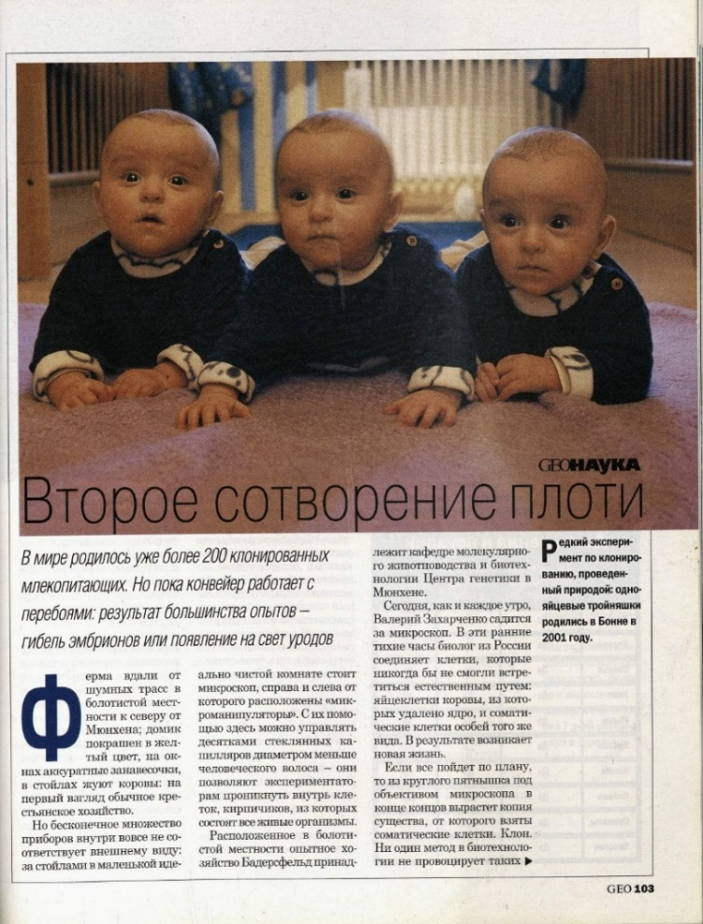
Научно-популярные журналы сегодня – «гео»
Ни один метод в биотехнологии не провоцирует таких жарких дебатов,
не вызывает таких эмоций как клонирование. Особенно если объектом внимания ученых становится человек.
Шпарманн А. Второе сотворение плоти
// GEO/ГЕО. — 2002. — № 8. — С. 103-111.

Slide 30
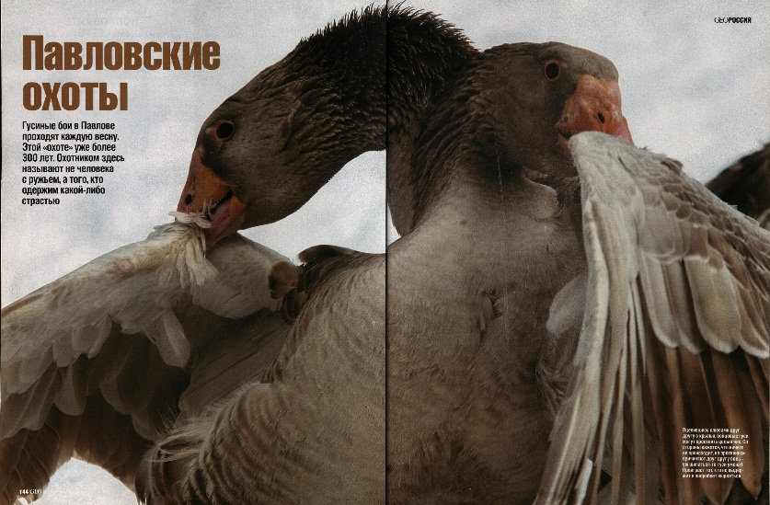
Научно-популярные журналы сегодня – «гео»
Хайдеманн К. В гости к йогам // GEO/ГЕО. — 2007. — № 9. — С. 192-206.
Соколов-Митрич Д. Павловские охоты // GEO/ГЕО. — 2007. — № 7. — С. 144-155.

Slide 31
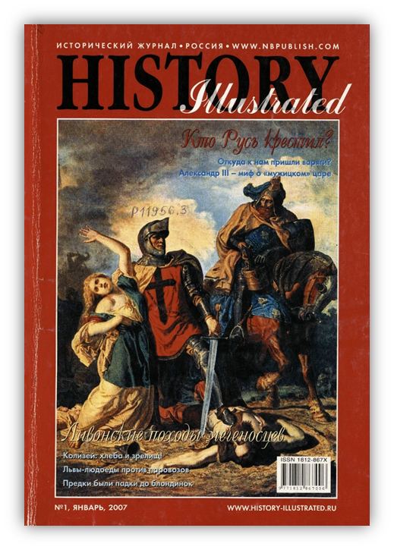
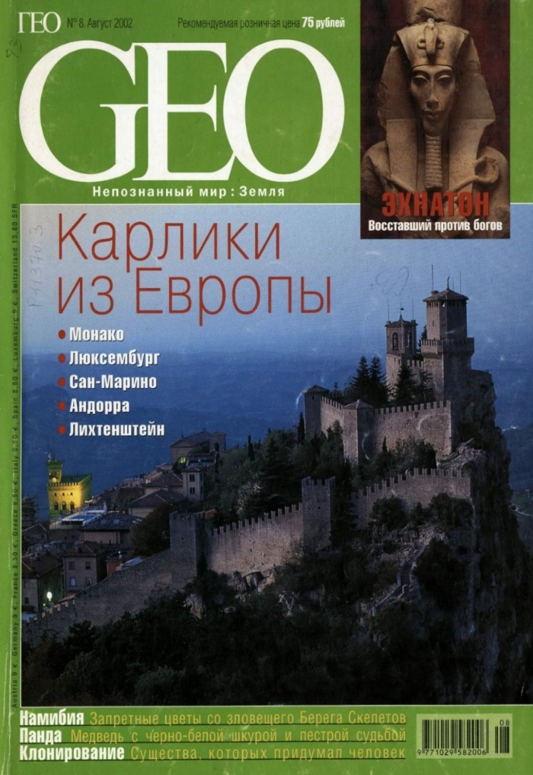
Журналы
вы можете получить
в отделе периодических изданий
Приглашаем вас в библиотеку!
Отдел периодических изданий НГОУНБ
г. Нижний Новгород, ул. Варварская 3 «Д».
Телефон: 419-27-73. E-mail: opi101@yandex.ru

